Slide 1
2020
THUẬT TOÁN APRIORI
/12/05
GV: Hà Thị Thúy Vi
Thành viên:
Phạm Huỳnh Việt Tú - 110117064
Đoàn Thị Yến Nhi - 110117023
Dương Quốc Tuấn - 110117065

Slide 2
1
SƠ LƯỢC THUẬT TOÁN
2
LUẬT KẾT HỢP
3
ĐỘ HỖ TRỢ
NỘI DUNG
4
ĐỘ TIN CẬY
5
MÔ TẢ THUẬT TOÁN
6
MINH HỌA THUẬT TOÁN

Slide 3
1
SƠ LƯỢC THUẬT TOÁN

Slide 4
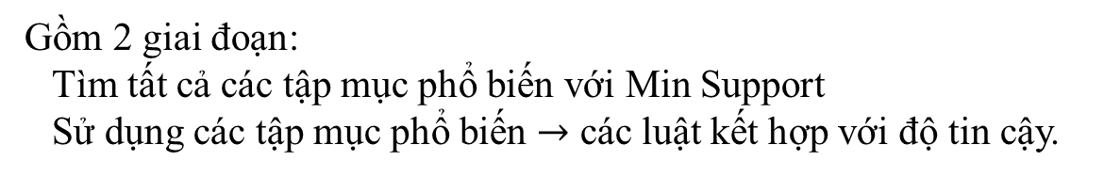
SƠ LƯỢC THUẬT TOÁN
Apriori là thuật toán được Rakesh Agrawal, Tomasz Imielinski, Arun Swami đề xuất lần đầu vào năm 1994.
APRIORI
Cho trước các giá trị ngưỡng Min Support, Min Confidence.
Gồm 2 giai đoạn:
Tìm tất cả các tập mục phổ biến với Min Support
Sử dụng các tập mục phổ biến $→$ các luật kết hợp với độ tin cậy.

Slide 5
2
LUẬT KẾT HỢP

Slide 6

LUẬT KẾT HỢP
Mối quan hệ giữa các đối tượng trong khối dữ liệu
Minimum support & minimum confidence

Slide 7
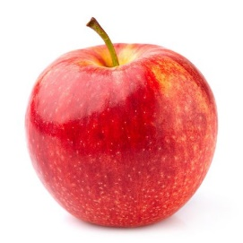
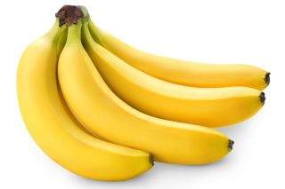

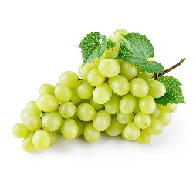



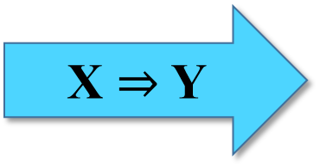
LUẬT KẾT HỢP
X
X $⇒$ Y
Y

Slide 8
3
ĐỘ HỖ TRỢ

Slide 9

ĐỘ HỖ TRỢ
X
Y
Là tần suất của giao dịch chứa tất cả các items trong cả hai tập X và Y.
Support của luật X $⇒$Y là 50%

Slide 10
4
ĐỘ TIN CẬY

Slide 11
ĐỘ TIN CẬY
X
Y
Là là xác suất xảy ra Y khi đã biết X
Confidence = 60%
60%

Slide 12
5
MÔ TẢ THUẬT TOÁN

Slide 13
MÔ TẢ THUẬT TOÁN
Bước 1: Đếm số support cho mỗi tập gồm một phần tử và xem chúng như một Large itemset. Support của chúng là minsup.
Bước 2: Với mỗi tập Large item bổ sung các item vào và tạo một Large itemset mới, tập này được gọi là tập ứng viên. Đếm số support cho mỗi tập C trên cơ sở dữ liệu, từ đó quyết định tập C nào là Large Item thực sự, và ta dùng làm hạt giống cho bước kế.
Bước 3: Lặp lại bước 2 cho đến khi không còn tìm thấy thêm tập Large itemset nào nữa.
Lưu ý: Mọi tập con khác rỗng của 1 itemset phổ biến cũng phải là itemset phổ biến.

Slide 14
6
MINH HỌA THUẬT TOÁN

Slide 15
MINH HỌA THUẬT TOÁN
 | Các món hàng được mua (Item)
1 | b, m, t, y
2 | b, m
3 | p, s, t
4 | a, b, c, d
5 | a, b
6 | e, t, y
7 | a, b, m
Min Support = 30%
Min Confidence = 60%

Slide 16
MINH HỌA THUẬT TOÁN
 | Các món hàng được mua (Item)
1 | b, m, t, y
2 | b, m
3 | p, s, t
4 | a, b, c, d
5 | a, b
6 | e, t, y
7 | a, b, m
Tập Item | Số lần xuất hiện
{a} | 3
{b} | 5
{m} | 3
{t} | 3
{{a, b}, {a, m}, {a, t}, {b, m}, {b, t}, {m, t}}
Min Support = 30%

Slide 17
MINH HỌA THUẬT TOÁN
Tập Item | Số lần xuất hiện
{a, b} | 3
{a, m} | 1
{a, t} | 0
{b, m} | 3
{b, t} | 1
{m, t} | 1
 | Các món hàng được mua (Item)
1 | b, m, t, y
2 | b, m
3 | p, s, t
4 | a, b, c, d
5 | a, b
6 | e, t, y
7 | a, b, m
{{a, b}, {a, m}, {a, t}, {b, m}, {b, t}, {m, t}}
{a, b} và {b, m}

Slide 18
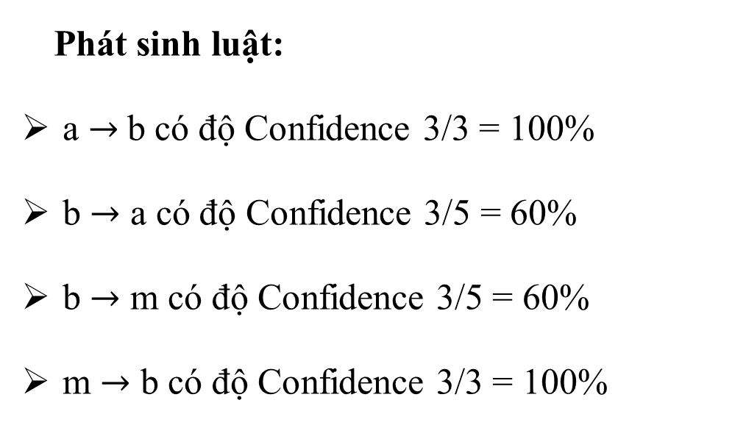
MINH HỌA THUẬT TOÁN
 | Các món hàng được mua (Item)
1 | b, m, t, y
2 | b, m
3 | p, s, t
4 | a, b, c, d
5 | a, b
6 | e, t, y
7 | a, b, m
Phát sinh luật:
a $→$b có độ Confidence 3/3 = 100%
b $→$ a có độ Confidence 3/5 = 60%
b $→$ m có độ Confidence 3/5 = 60%
m $→$ b có độ Confidence 3/3 = 100%
{a, b} và {b, m}

Slide 19
http://bis.net.vn/forums/p/389/683.aspx
Thank you

